Slide 1
도로기하구조설계
발 표 자 : 전 길 종
팀명 : 토 목 왕
조원 : 전길종, 김재준, 김준수
박성철, 서준영, 최경찬
Notes:
안녕하십니다 토목왕조 발표자 000 입니다. 종단 측량 결과를 프리젠테이션 하겠습니다.

Slide 2
목차
측량 계획 및 활동 보고
측량 장소 위성 사진
측량 성과표 및 CAD 종단면도
활동 평가
Notes:
먼저 측량 계획 및 활동 성과 보고를 보고
측량 장소 사진과 측량 성과표 및 CAD 종단면도를 살펴보겠습니다.

Slide 3
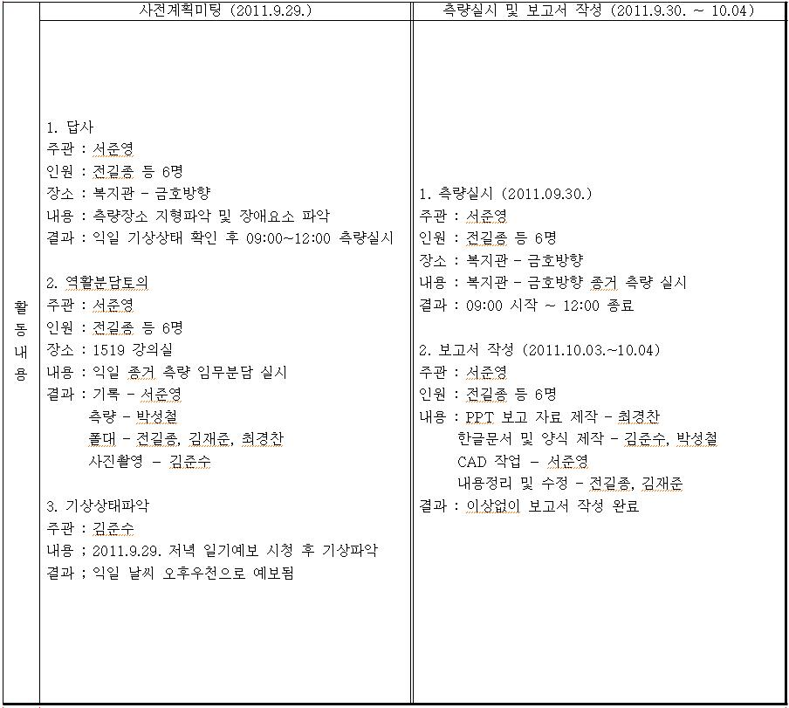
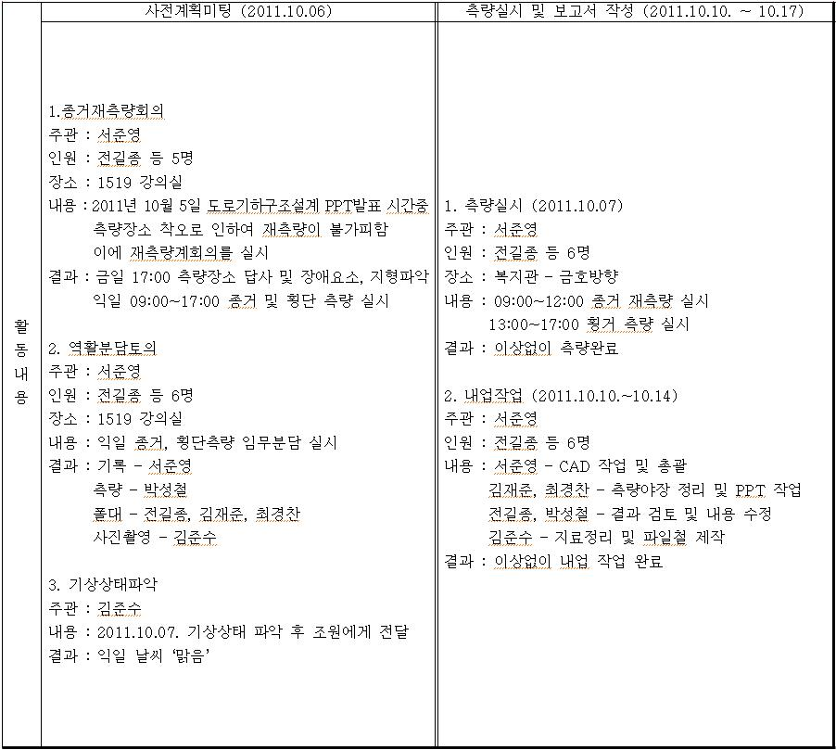
측량전 사전 모임
측량실시, 보고서 작성
Notes:
측량하기 전 조원들이 모여 측량 장소에 가서 답사를 하면서 측량에 대한 계획을 수립하였습니다.
역할 분담 및 준비물과 기상정보를 확인하고 9월 30일 금요일 오전 9시 조원들이 모여서 측량을 실시 하였습니다.

Slide 4
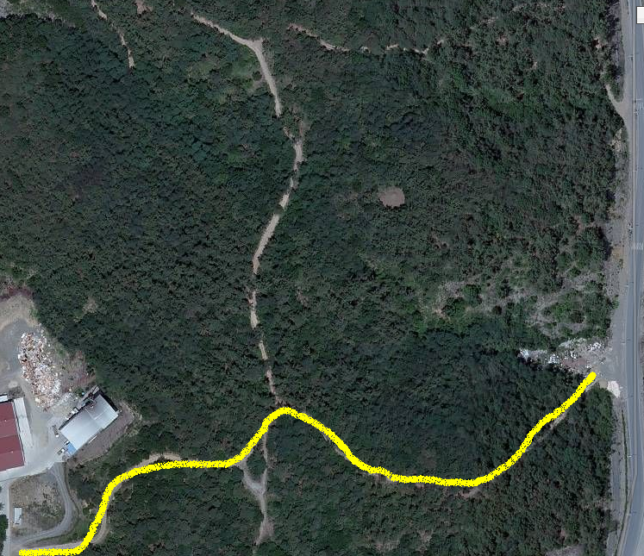
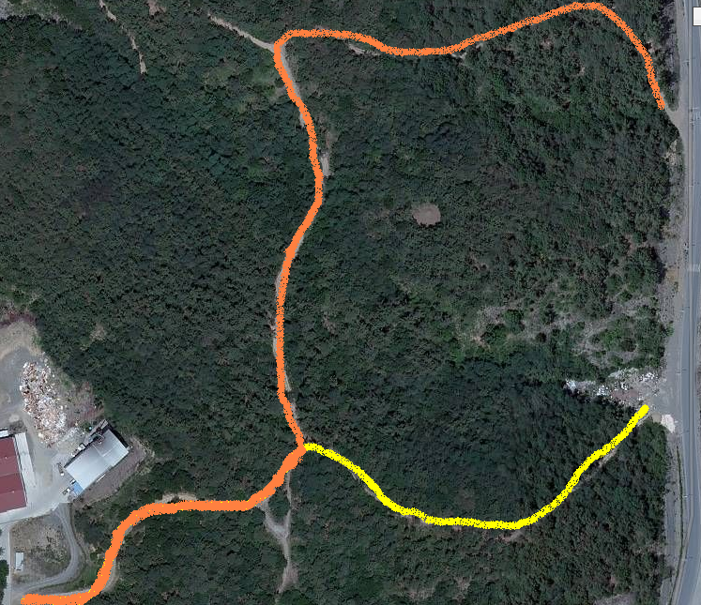
종단 수준 측량 장소
기지점
거리(M) : 660M
지점 : A(기지점) ~ NO.33
변곡점 : 8개
총 지점 : 42 개 지점
거리(M) : 403M
지점 : A(기지점)~NO.20
변곡점 : 3개
총 지점 : 33개 지점
기지점
종점
Notes:
종단 수준 측량을 실시한 장소의 위성 사진입니다. 측량 총 거리는 403m 이고 총 20개의 지점을 선정하였고 변곡점은 3개 지점입니다.

Slide 5
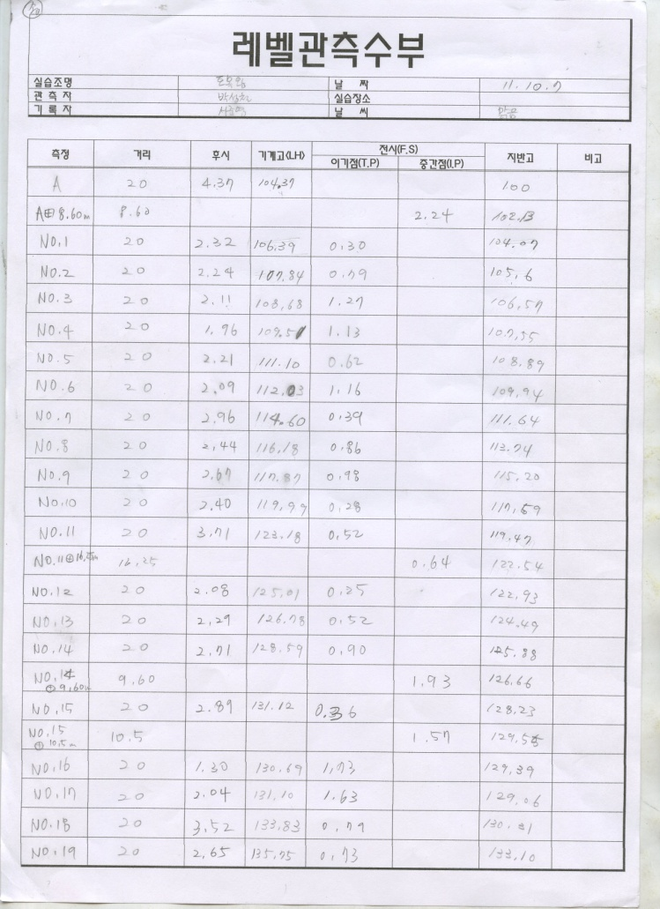
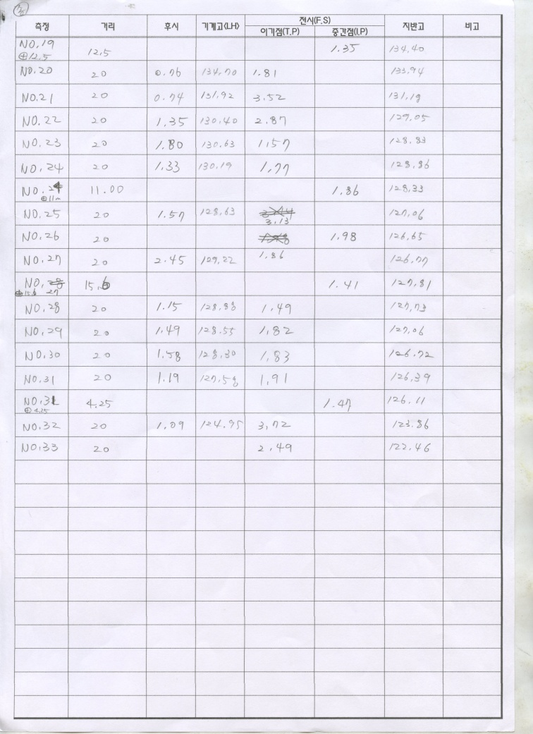
종단 측량 야장
기록자 : 서준영 관측자 : 박성철

Slide 6
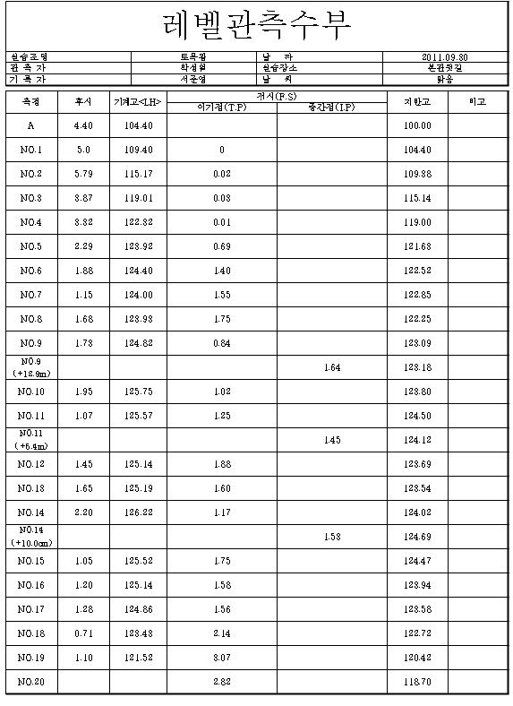
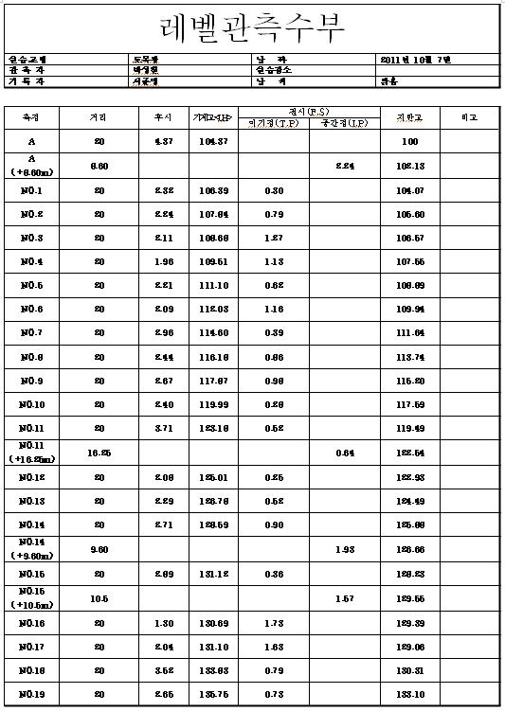
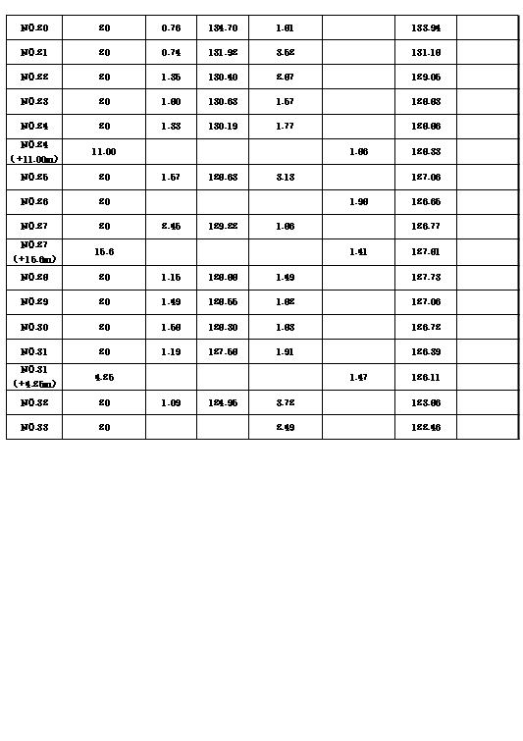
종단 측량 성과표
기고식 방법 사용
시작점에서 경사가
급해 5m 표척을
2개 이어서 사용
(No.1~No.3 지점)
기지점 A : 100 m
최고점 : 134.4 m
종점 : 122.46 m
Notes:
야장을 정리한 측량 성과표 입니다. 야장과 성과표는 기고식을 사용 하였습니다.
시작 지점에서의 경사가 가팔라서 5m 표척 두개를 겹쳐 5m 이상의 높이를 측량 하였습니다.

Slide 7
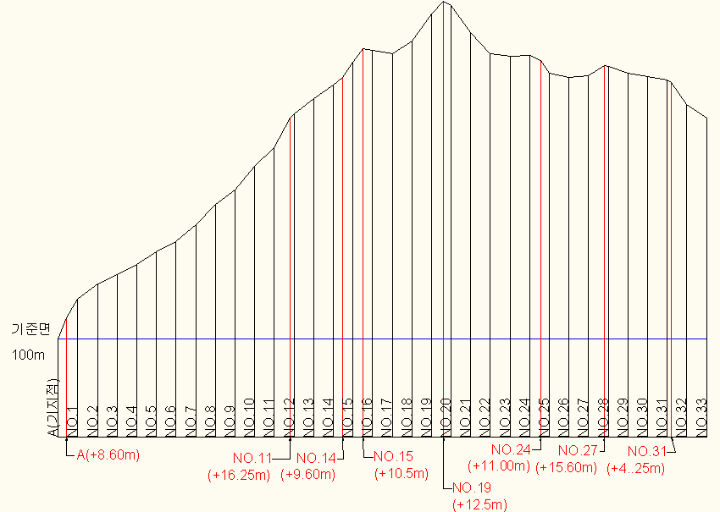
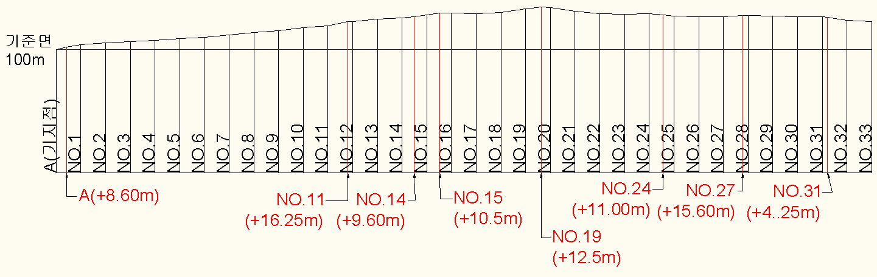
Cad 종단면도
CAD 비율
세로 1 : 가로 1
CAD 비율
세로 10 : 가로 1
Notes:
측량한 지점의 CAD 종단면도 입니다. 시작지점의 지반고는 100m 이고 마지막 지점의 지반고는 118.7m 입니다. 가장 높은 곳의 지반고는 124.69m 입니다.
측점간의 고저차가 작아서 가로와 세로의 축척을 가로1 세로10으로 적용하였습니다. 시작지점에서 경사가 가파르게 올라가다가 No.7 정도에서 완만하게 변하는 그래프입니다.
측량간에 변곡점은 3곳이고 그래프에서 보시는것과 같이 빨간색으로 그어져있습니다.

Slide 8
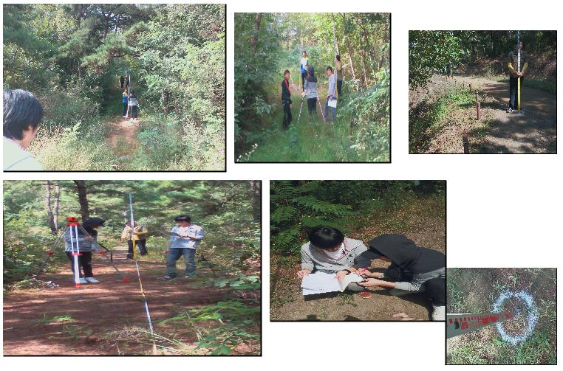
종단 측량 활동 사진
Notes:
종단 측량 활동 사진 입니다.

Slide 9
활동 평가
측정 지점의 착오로 종단 측량 재실시
재측량으로 인한 숙련도 상승
측량 시간 단축 (4시간 2시간 30분 )
제초 작업이 되어 있어서 측량 작업이 수월해짐
재측량 실시 후 수준측량에 대해
정확한 이해를 함
1. 사전 답사를 실시 하였으나
측량의 장애요소를 제대로 파악 못하여
측량 초반에 많은 시간을 소비함
(우거진 풀 ,나뭇가지 및 평탄하지 않은 바닥)
2. 변곡점에서 야장기입이 미숙하여서
시간을 소비함
Notes:
이건 그냥 읽으면 됨

